Slide 1
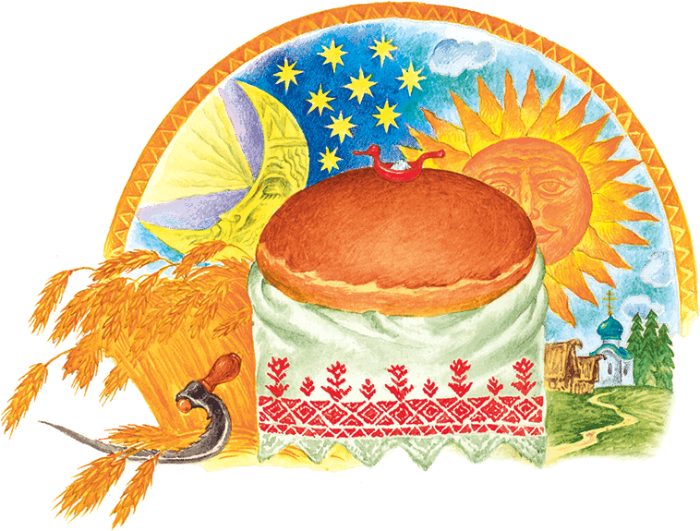
КАК ХЛЕБ НА СТОЛ ПРИШЕЛ

Slide 2
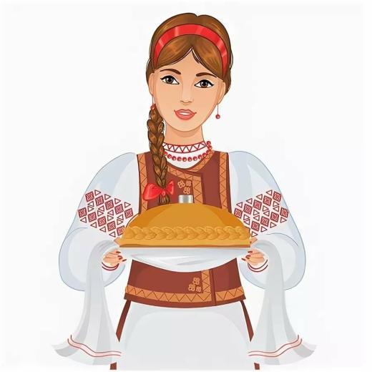
Стихотворение С. Погореловского
«Хлеб»
Вот он, хлебушко душистый,
С хрупкой корочкой витой.
Вот он, теплый, золотистый,
Словно солнцем налитой.
В нем — здоровье наше, сила,
В нем — чудесное тепло.
Сколько рук его растило,
Охраняло, берегло!
Ведь не сразу стали зерна
Хлебом тем, что на столе.
Люди долго и упорно
Потрудились на земле!
В нем — земли родимой соки,
Солнца свет веселый в нем...
Уплетай за обе щеки!
Вырастай богатырем!

Slide 3
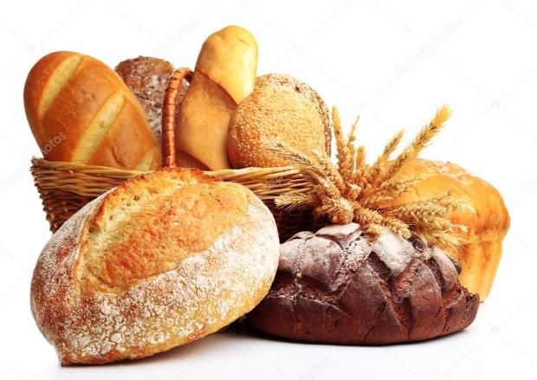
Эпитеты
Хлеб - аппетитный, ароматный, белый, богатый, витаминный, вкусный, воздушный, горький, горячий, дармовой, добрый, душистый, золотистый, золотой, легкий, мягкий, налитой, насущный, небывалый, нелегкий,
полезный, родительский, румяный, свежий, скудный, теплый, трудный, трудовой, тяжелый, тяжкий, хороший, черный, черствый, честный, чужой.

Slide 4
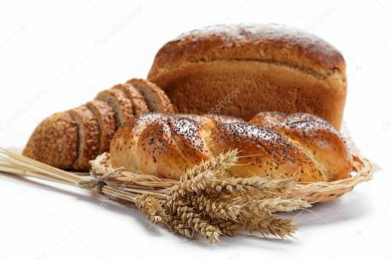
О пользе хлеба
Хлеб - важный источник ценного растительного белка, содержащего ряд незаменимых аминокислот.
Хлеб - существенный источник витаминов группы В. Он служит повседневным поставщиком растительной клетчатки.
Хлеб - источник необходимых организму минеральных веществ, а именно калия, кальция, магния, натрия, фосфора, железа.

Slide 5
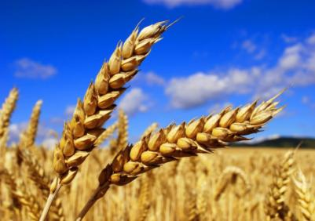
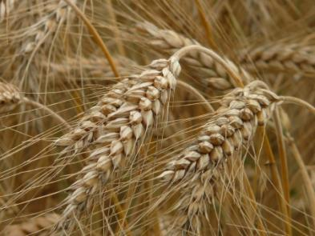
Пшеница и рожь
Рожь растет на ржаном поле. Из ржи пекут черный, ржаной хлеб.
Пшеница растет на пшеничном поле. Из пшеницы пекут белый, пшеничный хлеб.

Slide 6
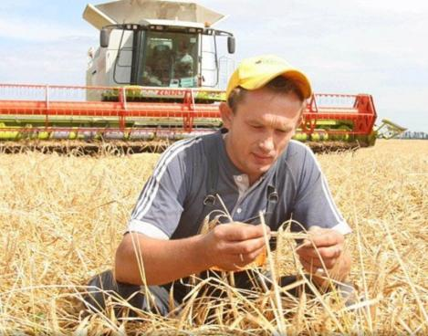
Кто выращивает хлеб?
В выращивании хлеба задействовано очень много людей с разной профессией и с одним направлением.
Агроном, тракторист, комбайнер, шофёр -
это люди, которые выращивают хлеб под общим названием хлеборобы.

Slide 7
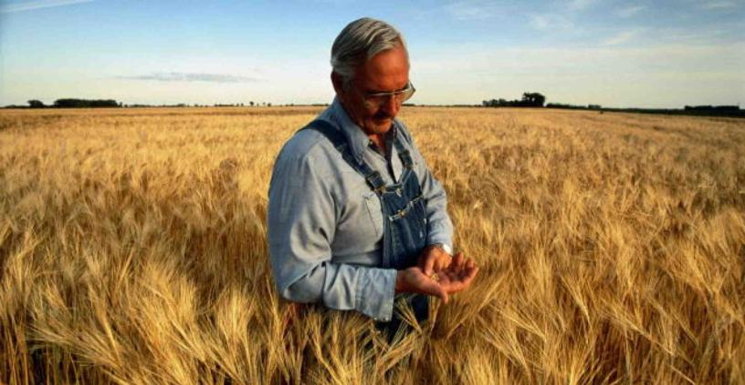
Агроном
Агроном проверяет землю для вспахивания, проверяет почву, контролирует процесс вспашки, зимой следит за состоянием семян.

Slide 8
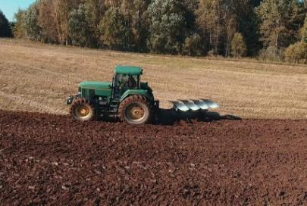
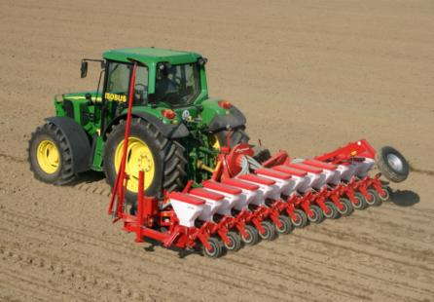
Тракторист
Весной трактором пашут землю.
В подготовленную землю сажают семена ржи или пшеницы при помощи сеялки.

Slide 9
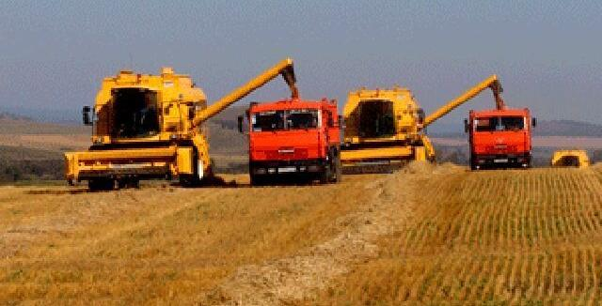
Комбайнёр
Осенью, во время жатвы, комбайном убирают созревшие колоски пшеницы и ржи. Комбайн – срезает колосья и вымолачивает из них зерна, эти зерна по специальному длинному рукаву высыпаются в грузовые машины, которые беспрерывно подъезжают по сигналу комбайнера.

Slide 10
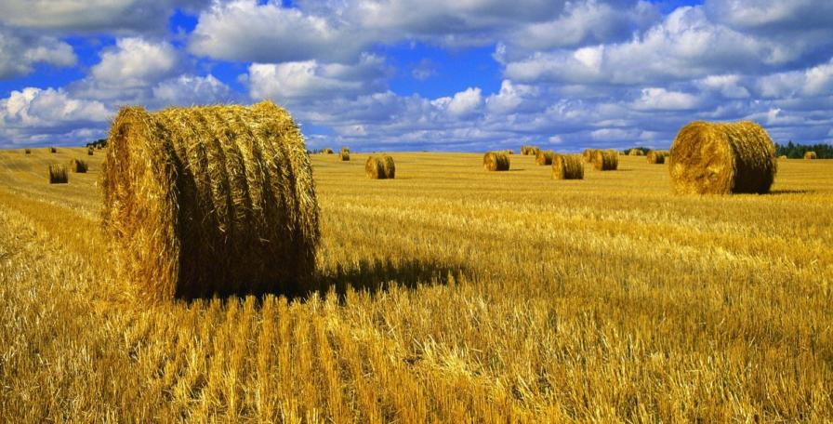
А из накопителя соломы комбайна через определенные промежутки времени сходят большие желтые копны обмолоченной соломы.

Slide 11
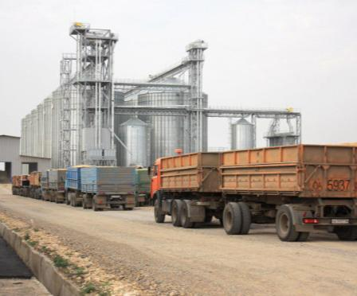
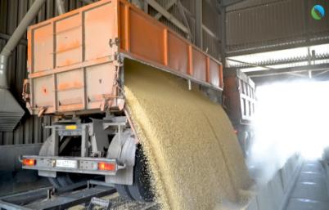
Шофер
Шоферы на грузовых машинах везут зерно на элеватор. Элеватор – это место для хранения зерна.

Slide 12
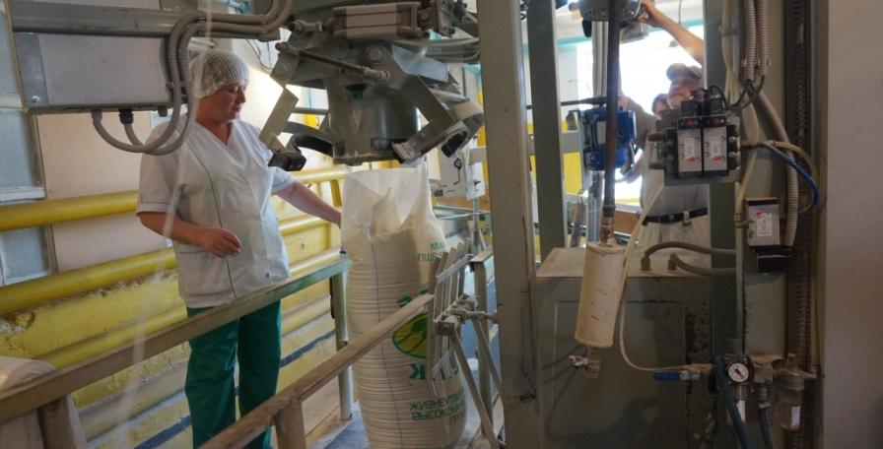
Мукомол
По транспортерной ленте зерно отправляется на мельницу, там его перерабатывают в муку.

Slide 13
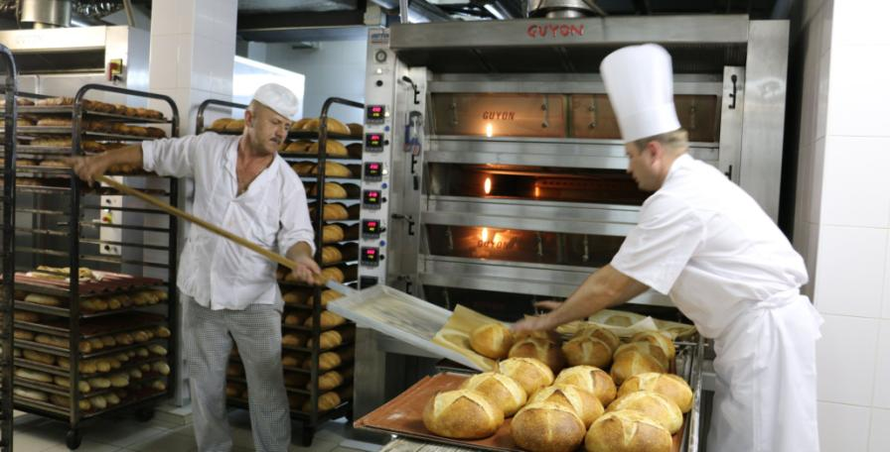
Тестомес и пекарь
С элеватора мука отправляется на хлебозаводы и пекарни. На хлебозаводе стоят огромные чаны с закваской. В чан с закваской добавляют муку, соль, сахар, воду, дрожжи, и тестомесильные машины механическими «руками» вымешивают тесто для хлеба. Из теста пекари формируют хлебобулочные изделия и выпекают их в печах.

Slide 14
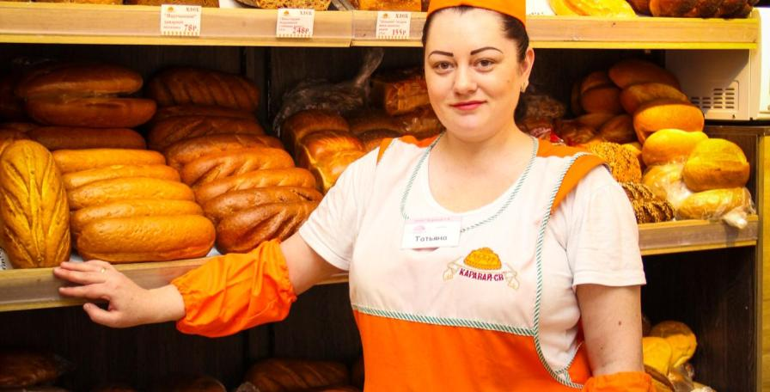
Продавец
Горячий хлеб развозят в магазины, где покупатели приобретают свежий хлеб и выпечку.

Slide 15
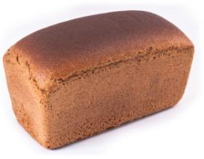
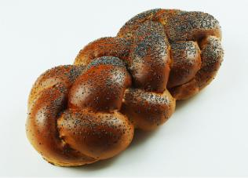
Хлебобулочные изделия
Буханка - это обыкновенный хлеб, может быть с ржаной или пшеничной муки. Оказывается слово «буханка» произошло от польского bochenek, bochen, что буквально означает вид хлеба из скисленного теста.
Хала - сладкое хлебобулочное изделие, сделанное в виде косички. Сама по себе она символизирует манну небесную, с этой же целью её часто посыпают маком и кунжутом. Кроме того, различная форма халы имеет своё значение: плетёная «косичка» означает любовь, причём в косичке из трёх полосок теста каждая символизирует отдельное понятие: истину, мир и правосудие.

Slide 16
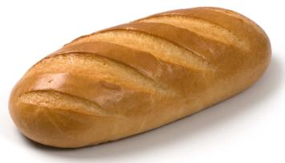
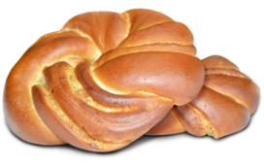
Хлебобулочные изделия
Батон - хлеб овальной формы с продольными полосками. Батон -
по-французски (baton) значит "палка". Хотя сами французы так хлеб не называют. Они используют слово "багет", который, кстати, тоже можно перевести как "прут" или "палка". небольшое сладкое
Булка – хлебобулочное изделие, бывает с начинкой и без. Булочки могут быть сверху посыпаны - сахаром, сахарной пудрой. Одни из самых популярных булочек - плюшки, рогалик, с повидлом, с маком, с изюмом. Это слово было заимствовано из польского языка, где bulka — уменьшительно-ласкательное от bula — «большой круглый хлеб»

Slide 17
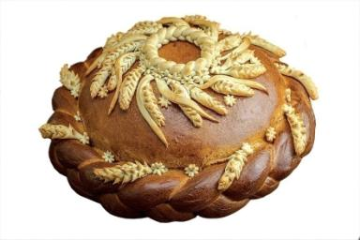
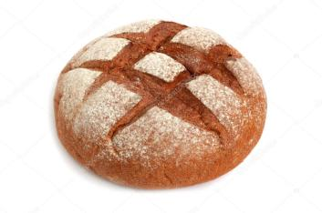
Хлебобулочные изделия
Каравай - праздничный хлеб, круглой формы, обычно очень красиво украшен. Обычно толкуется как суф. производное от *korva «корова» и связывается, чаще всего, со свадебным обрядом (свадебный пирог символизировал плодовитость).
Коврига - это хлеб округлой формы. С далеких времен ковригами называют все хлебные изделия круглой формы и большого размера.

Slide 18
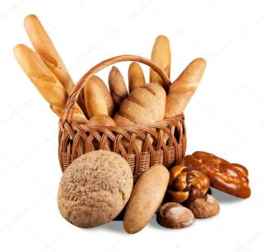
Пословицы о хлебе
«Без хлеба – нет обеда».
«Хлеб – батюшка, вода – матушка».
«Будет хлеб – будет и песня».
«Много свету – много хлеба».
«Хлеба надо брать столько, сколько съешь».
«Хлеб надо всегда доедать».
«Хлеб нельзя бросать на пол».
«Не велик кусок пирога, а стоит много труда».

Slide 19
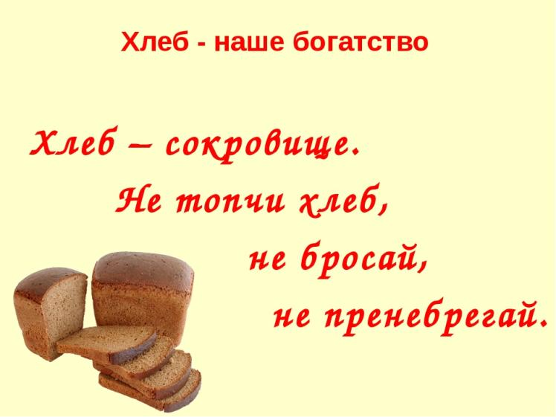

Slide 20


